Slide 1
Obecná ekologie a ekologie lidského zdraví
Prof. RNDr. Milan Gelnar, CSc.
Ústav botaniky a zoologie, PřF MU, Brno
Čtvrtek 8.00 – 10.00

Slide 2
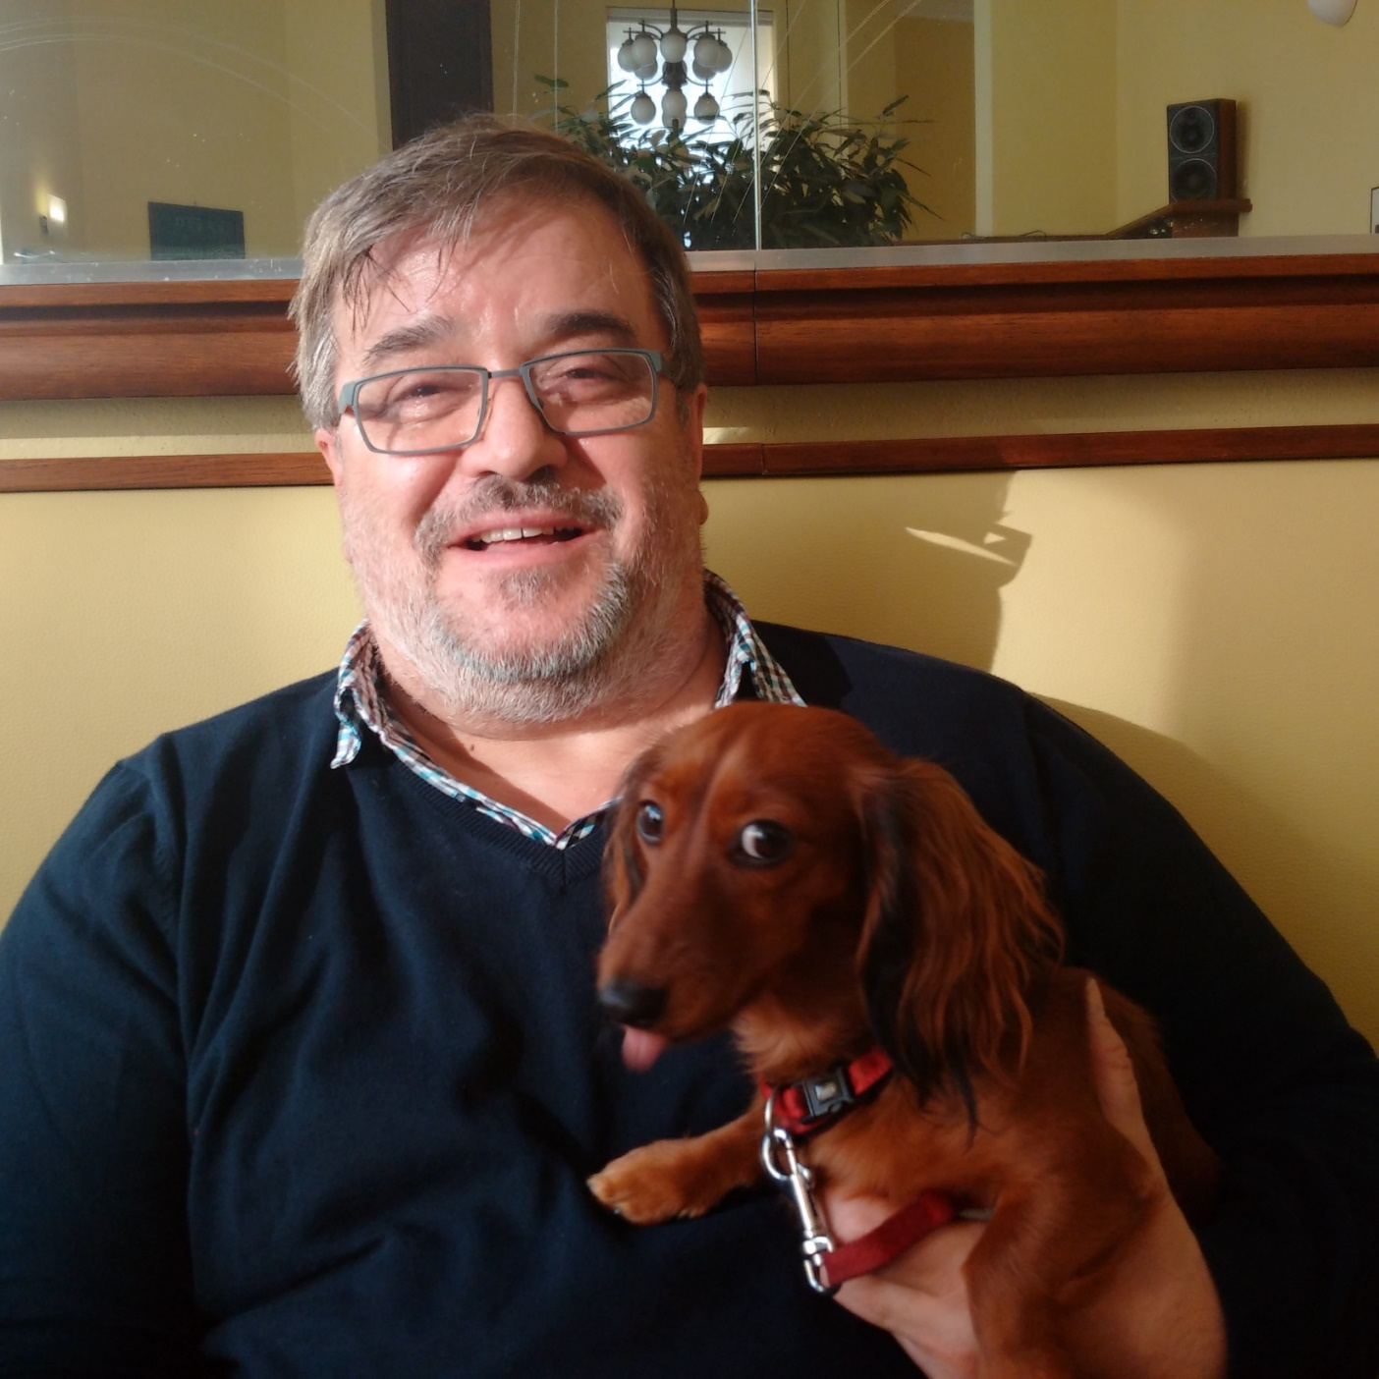
Prof. RNDr. Milan Gelnar, CSc.

Slide 3
Obecná ekologie – sylabus 2024
Společenstva a biodiverzita, prostorové vztahy a gradienty, sukcese, klimax, nika, kompetice ve společenstvu, analýza diverzity
Ekosystémy, biomasa, primární a sekundární produktivita, toky energie, potravní řetězce, bilance živin v ES, geochemické cykly, vliv člověka (P,N,S,C)
Biomy a Biosféra Země, definice, základní typy biomů,
Evoluční ekologie, životní strategie, evoluční kompromisy, reprodukční strategie, allometrické vztahy, vliv velikosti.
Ekologie a životní prostředí, destrukce a degradace životního prostředí, populační exploze lidstva, ekosystémové služby.
Ekotoxikologie, chemie životního prostředí, znečištění, biomonitoring a bioindikace, ochrana životního prostředí, ekologie a lidské zdraví
Co je Human ecology, Populace a systémy zpětné vazby, regulace populace, ekosystém a sociální systémy, koadaptace, udržitelné a neudržitelné interakce human – ekosystémů. Pojetí urban biodiverzity. Agroekologie
Základní pojmy, hraniční obory, ekologické faktory, biosféra
Voda, chemismus, druhy a zdroje, ekologické faktory, adaptace
Sluneční záření, atmosféra, fotosyntéza, adaptace na diurnální a sezónní změny, teplotní gradienty, ekto a endotermní organismy, adaptace, rozšíření
Půda a její složení, pedogenetické procesy, humus, edafon, půdní horizonty a typy půd.
Organismus jako prostředí, parazitismus jako ekologický fenomén, vztahy parazit a hostitel, prostředí parazitů: buňky, tkáně, orgány, manipulační hypotéza
Populace, základní pojmy, kvantitativvní a kvalitativní charakteristiky, růst, dynamika populací, vnitrodruhové vztahy, životní strategie
Typy biologických interakcí, produkce a ekologická účinnost, potravní ekologie, teritoriální chování

Slide 4
Přednáška č.1 - osnova
Úvod a doporučená literatura
Definice a cíle ekologie
Ekologie a systém biologických věd
Stručná historie ekologie
Ekologie jako exaktní věda
Základní metody výzkumu
Hierarchie biologických systémů
Autekologie, demekologie, synekologie, dělení ekologie
Ekologická pravidla a zákonitosti (Bergmanovo, Allenovo, Hesseho, Glogerovo, Jordanovo) Teorie ostrovní geografie
Systém vztahů v ekologii
Organismy a jejich prostředí

Slide 5
Doručená literatura

Slide 6
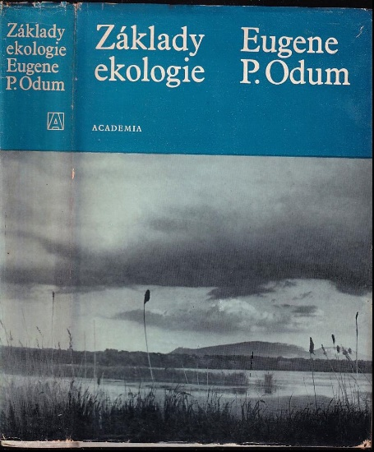
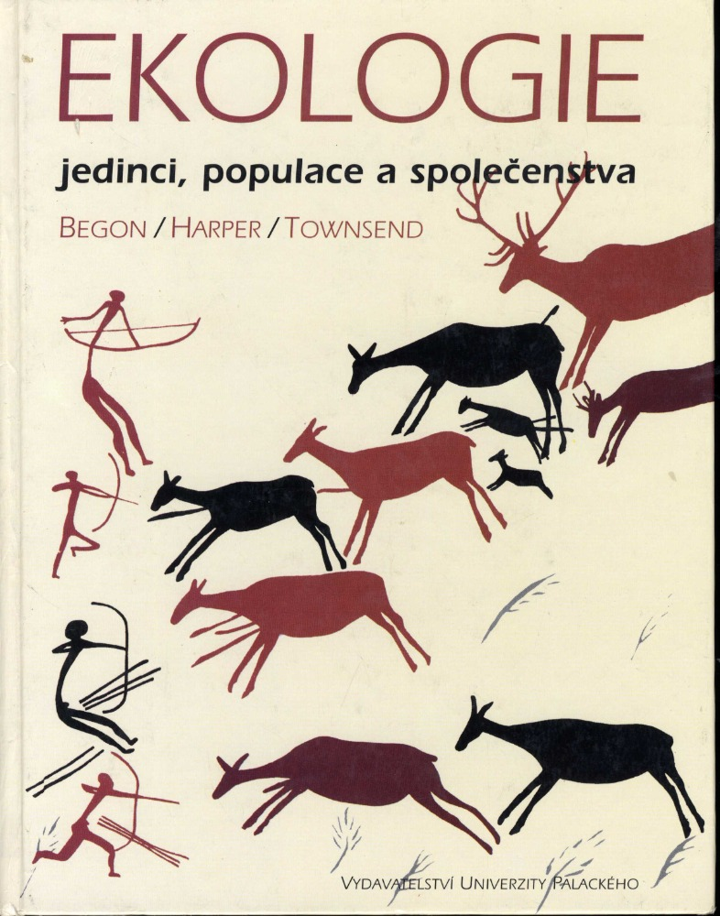
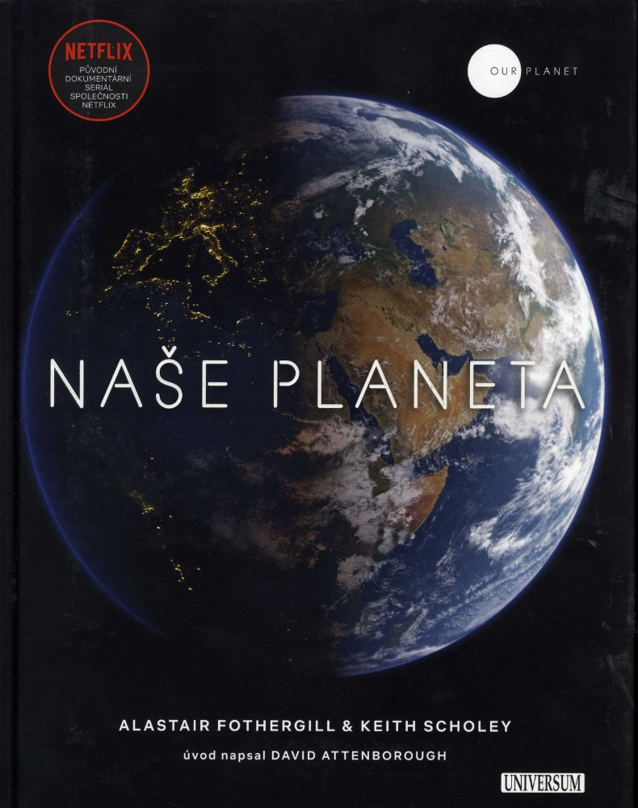
Doporučená
studijní
literatura

Slide 7
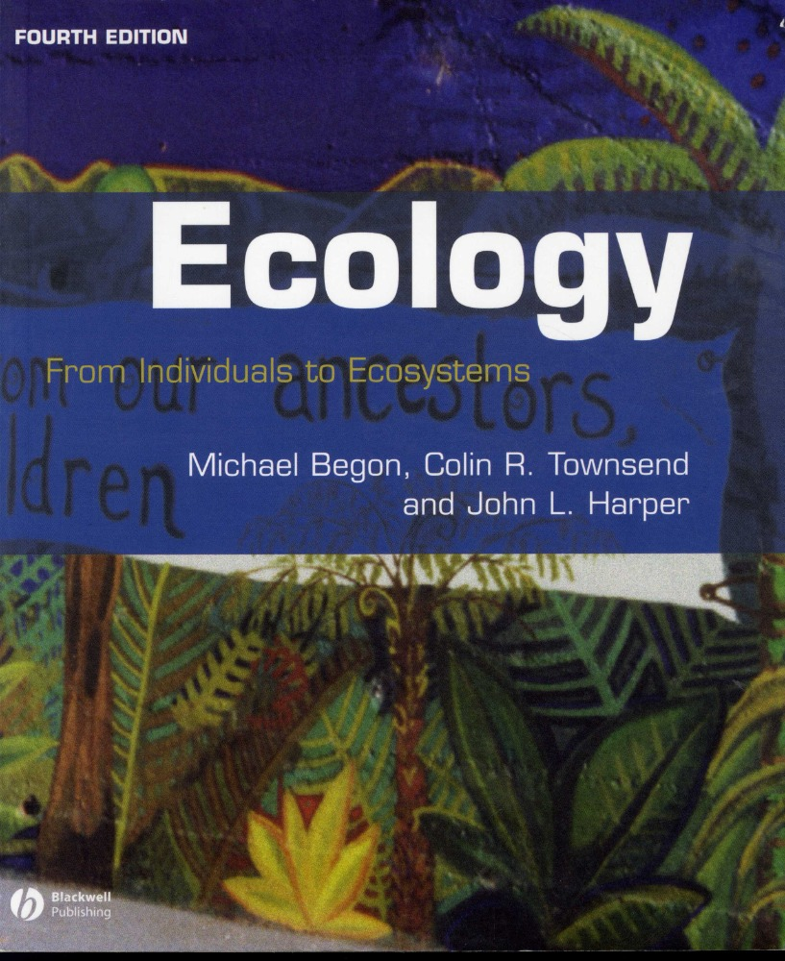
Doporučená studijní literatura

Slide 8
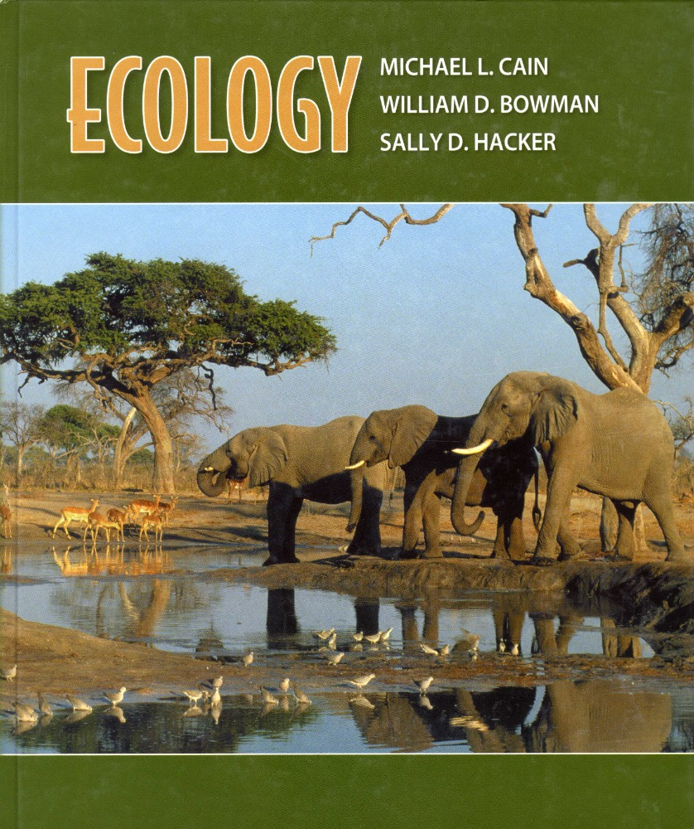
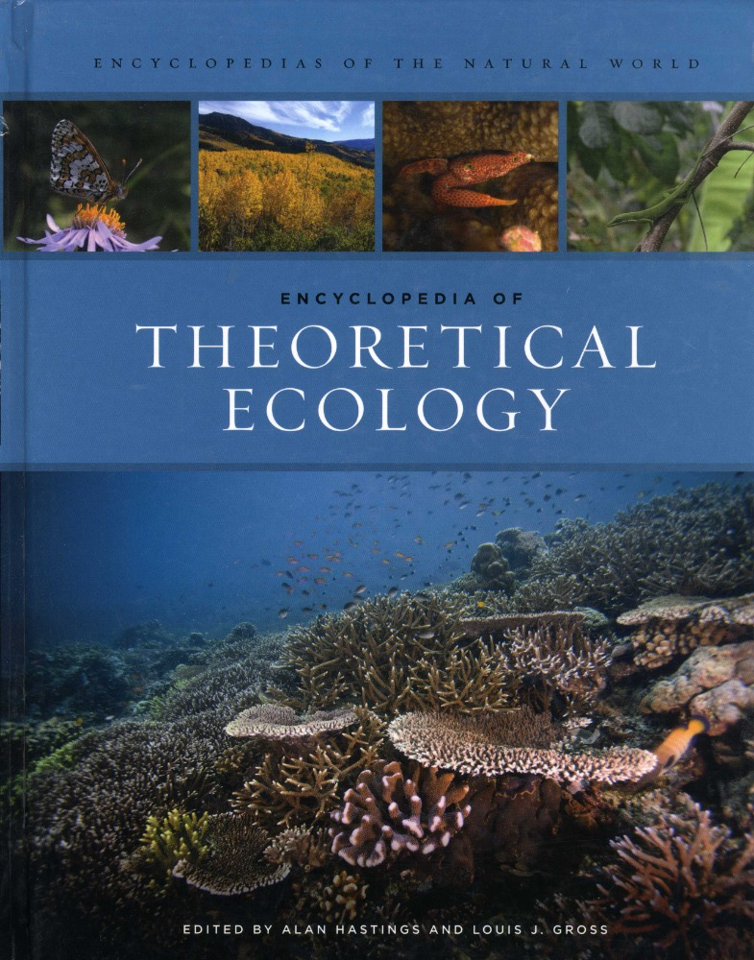
Doporučená studijní
literatura

Slide 9
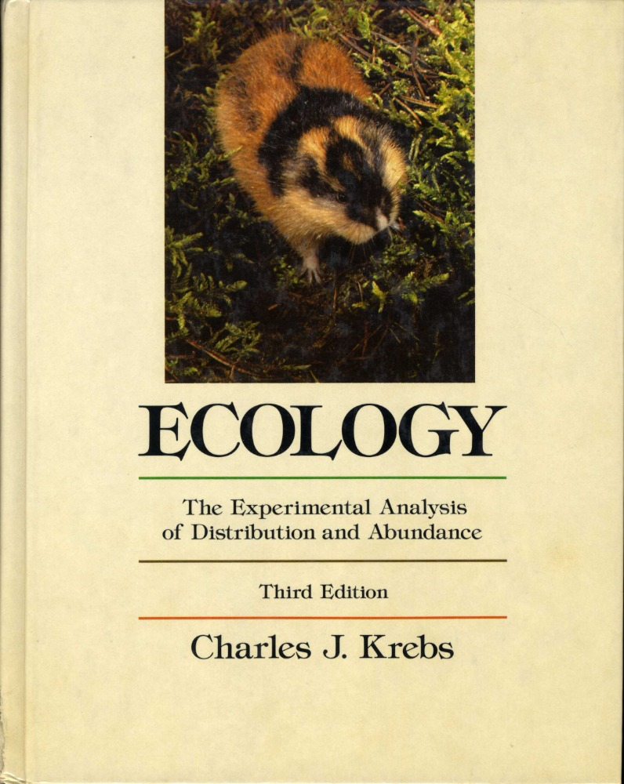
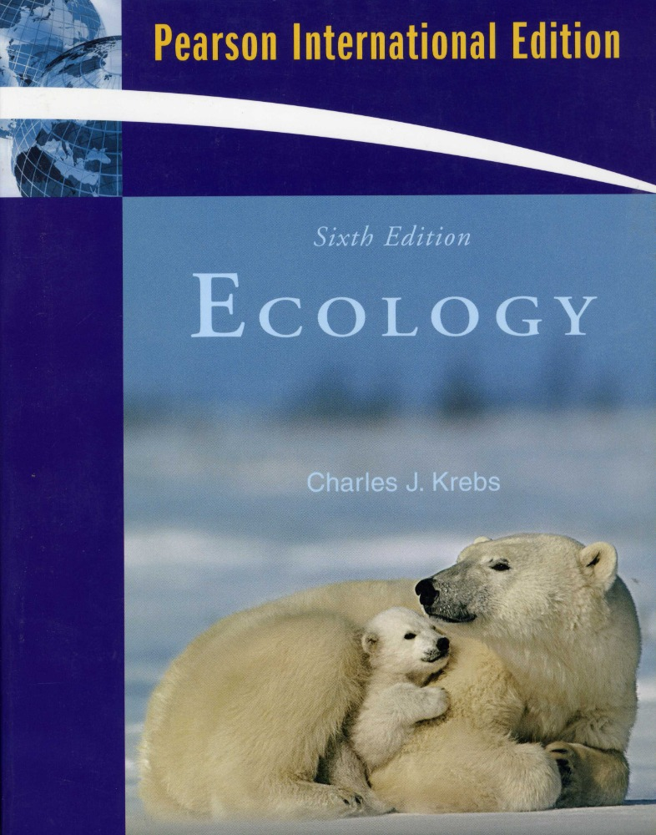
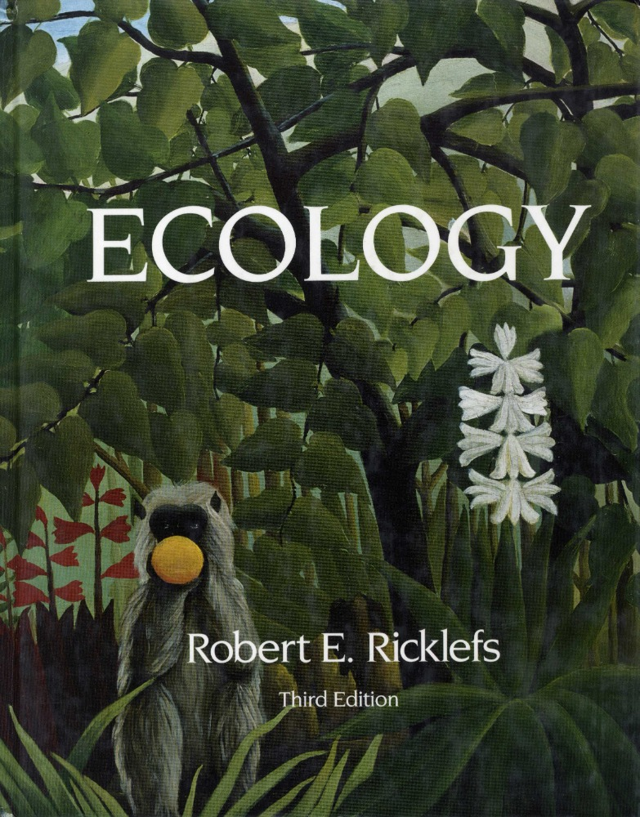
Doporučená studijní literatura

Slide 10
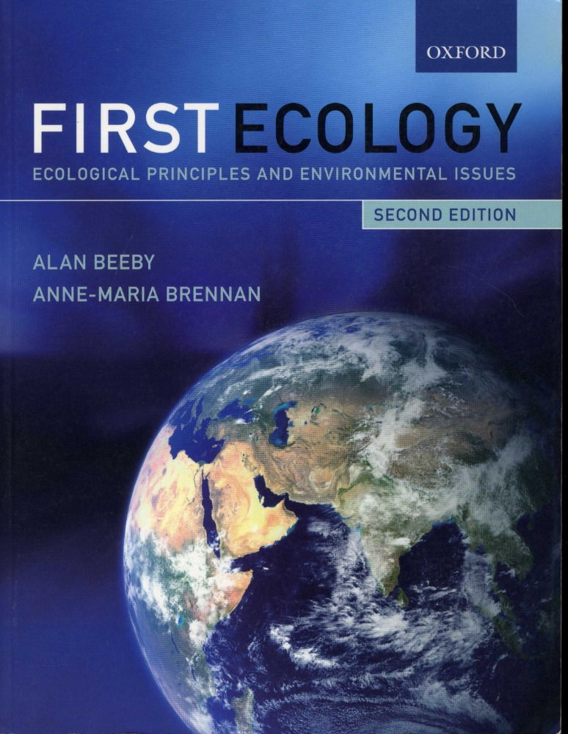
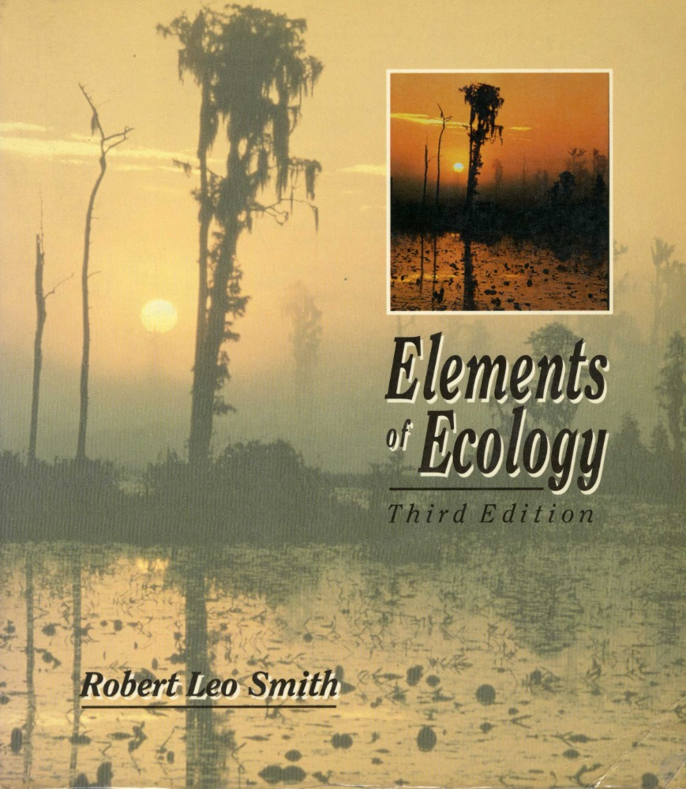
Doporučená studijní literatura

Slide 11
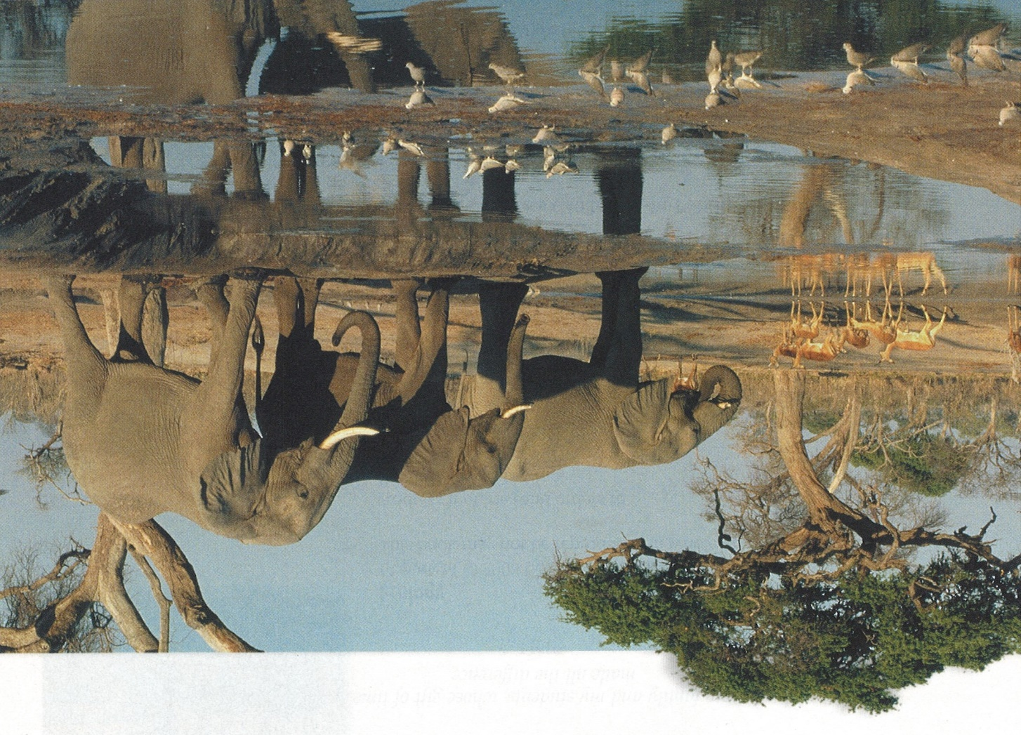
Za Zemi jsou čtyři typy prostředí:
Ekologie
Voda
Půda
Vzduch
Organismy
Parazitologie

Slide 12
Co je to EKOLOGIE a čím se zabývá ?
Ekologie je věda, jež se zabývá popisem, analýzou a studiem vztahů mezi organismy a jejich prostředím.
Je to interdisciplinární obor, který využívá poznatků mnoha vědních disciplín.
Zahrnuje studium interakcí organismů, které mají jak mezi sebou navzájem, tak těch, jež mají mezi jinými organismy i těmi, které mají s abiotickými složkami jejich prostředí.
Termín ekologie – Ernst Haeckel (1869) – z řeckého oikos – „domov“ a -λογία (-logía) "studium"

Slide 13
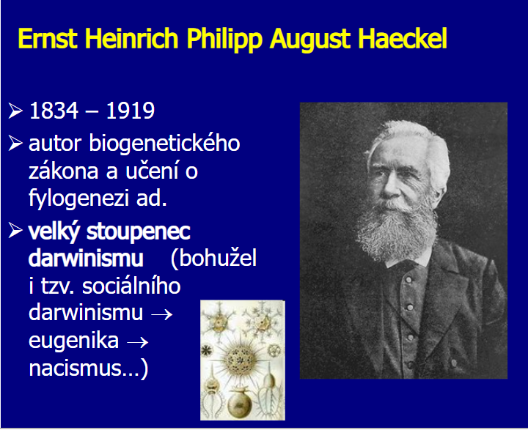

Slide 14
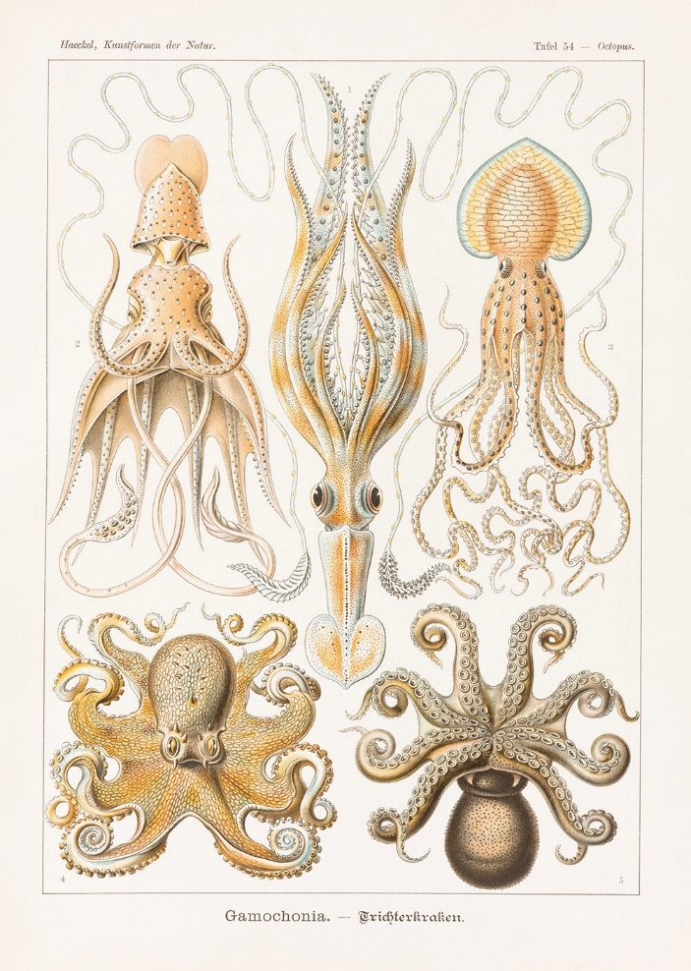
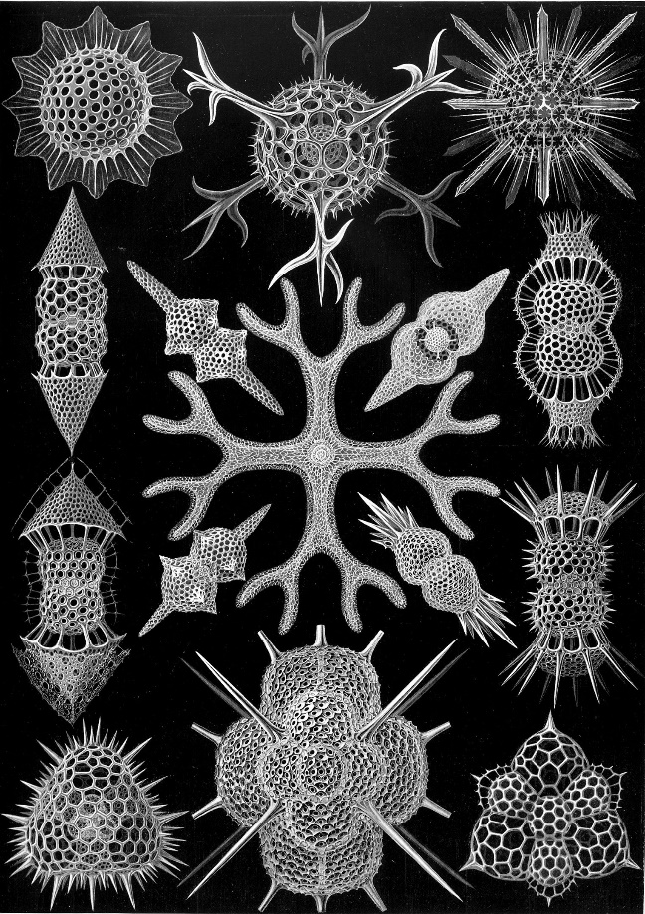
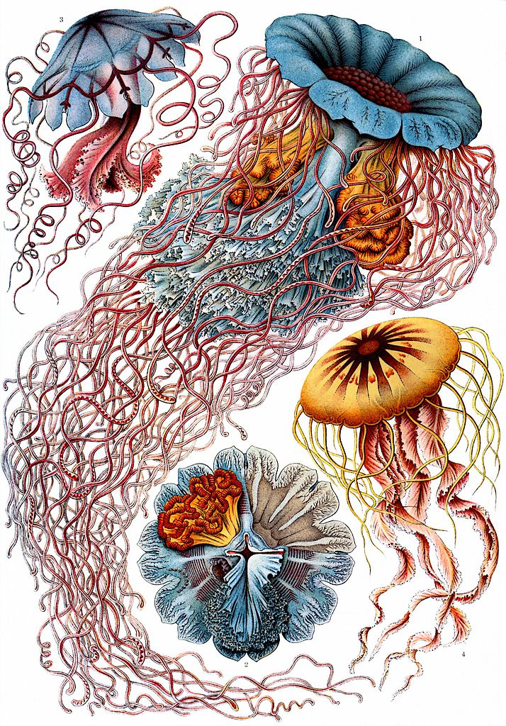
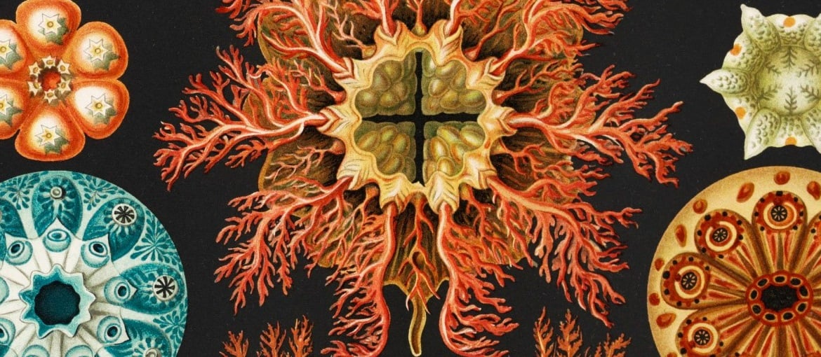
Ukázka z díla Ernsta Haekela

Slide 15
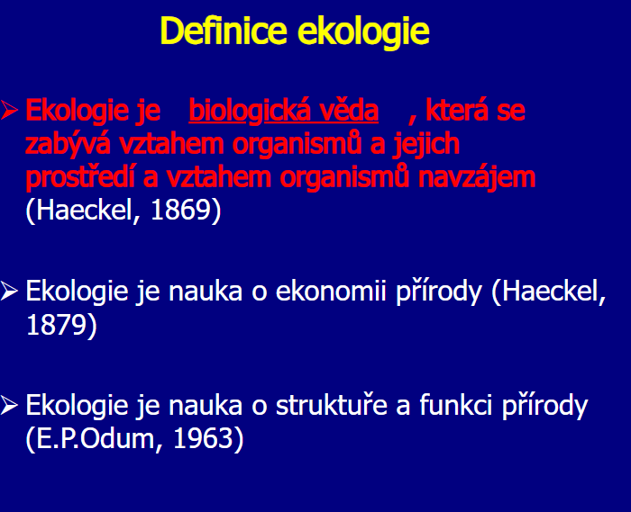
Z
Co je to ekologie ?

Slide 16
Další definice ekologie
Ekologie bývá definována různě, mezi nejznámější patří Krebsova definice:
„Ekologie je vědecké studium procesů regulujících distribuci a abundanci organismů a jejich vzájemné vztahy, a studium toho, jak tyto organismy naopak zprostředkovávají transport a transformaci energie a hmoty biosféře (především studium struktury a funkce ekosystémů).“
„Výzkum toho, kde se organismy nacházejí, kolik se jich tam vyskytuje a proč.“

Slide 17
Co je a není ekologie !
Ekologie není synonymem životního prostředí, environmentalismu, dějin přírody, nebo věd o životním prostředí.
Ekologie úzce souvisí s řadou biologických disciplín: evoluční biologie, genetika, etologie, fyziologie - ale i s množstvím dalších disciplín a subdisciplín (záleží na konkrétním předmětu zkoumání).
Důležitým cílem pro ekology je zlepšit porozumění toho, jak biodiverzita ovlivňuje ekologickou funkci.
Ekologové se snaží vysvětlit:
Životní procesy, interakce a adaptace organismů
Pohyb materiálu a energie prostřednictvím živých společenství
Sukcesi a rozvoj ekosystémů
Počet a distribuci organismů a biologickou rozmanitost v rámci životního prostředí

Slide 18
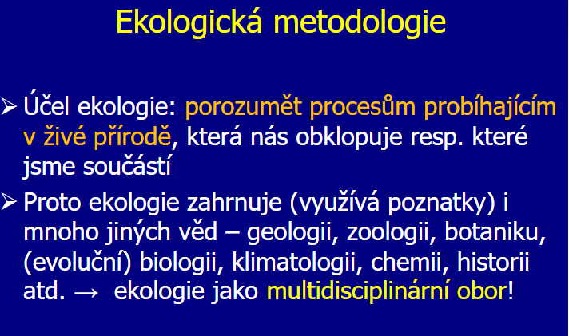
Ekologie je multidisciplinární obor
Z
Z
Jaké jsou cíle ekologie ?

Slide 19
Ekologie je multidisciplinární věda
(Biologické disciplíny blízce příbuzné ekologii)

Slide 20

Je libo biologický dost ?

Slide 21
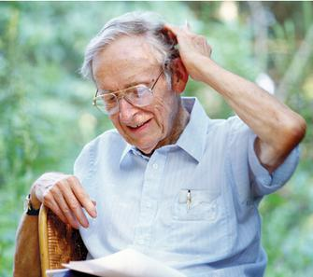
Postavení ekologie v systému biologických věd
Biologický dort – Odum (1977)
Prof. Eugene Odum

Slide 22
Systém ekologických věd
obecná ekologie: zabývá se obecně platnými ekologickými principy.
ekologie mikroorganismů, ekologie rostlin, ekologie živočichů, ekologie člověka: zabývají se vztahy mezi příslušnými organismy a prostředím.
ekologie moře: vztahy mezi organismy a prostředím v mořích.
ekologie lesa: nauka o lesním prostředí
ekologie krajiny: souvislosti mezi částmi krajiny, změny v krajině (včetně důsledků činností člověka).
aplikovaná ekologie: zabývá se praktickou aplikací ekologických poznatků
produkční ekologie: zabývá se produkční analýzou trofických úrovní a koloběhem hmoty a energie v ekosystému
ekologie globální: souvislosti a změny na celé planetě Zemi a jejich vliv na život.

Slide 23
Ekologie – hraniční obory
Hraniční obory ekologie
Deskriptivní ekologie – procesy spojené s popisem vzájemných vztahů organismů pro každý ekosystém
Funkční ekologie – identifikuje a kvantifikuje vztahy, analyzuje obecné problémy společné většině různých prostředí, JAK SYSTÉM PRACUJE ?
Evoluční ekologie – historické důsledky, proč přírodní výběr favorizoval určitě ekologické řešení. PROČ SYSTÉM PRACUJE ?
Behaviorální ekologie – vztahy spojené s chováním živočichů
Molekulární ekologie – aplikace molekulárních metod při řešení ekologických problémů
Ekologická genetika – studuje variabilitu genotypů a jejich expresi na úrovni fenotypu
Matematická ekologie – teoretická ekologie; kvantitativní ekologie, matematické modelování, ekologická statistika, numerická ekologie
Ekologie vychází a čerpá z řady vědních disciplín: biologie, meteorologie, klimatologie, geologie, geografie, fyzika, chemie, antropologie, lékařské vědy (hygiena), ekonomie, právo, historie, psychologie, technické vědy.

Slide 24
Aplikace ekologického myšlení
Existuje mnoho praktických aplikací ekologického myšlení v ochraně přírody, řízení přírodních zdrojů (např. agroekologie, zemědělství, lesnictví, agrolesnictví, rybolov), urbanismu (ekologie města), komunitním zdraví, ekonomii, základní a aplikované vědě, stejně jako v lidských sociálních interakcích (ekologie člověka).
V původním a správném významu je tedy ekologie věda, která se zabývá vztahem organismů a jejich prostředí a vztahem organismů navzájem. Jako první tak nazval a definoval tento vědní obor Ernst Haeckel v roce 1866.
Pojem ekologie se užívá chybně v širokém smyslu jako ochrana životního prostředí nebo dokonce místo přírodní prostředí (např. ekologicky šetrný výrobek znamená výrobek šetrný k životnímu prostředí). Toto užití - viz ochrana přírody.
Ekologie se také nepřesně používá pro označení ideologie environmentalismu (tzv. hlubinná ekologie, je subdisciplína ekologie, která je základním přesvědčením radikálního ekologického hnutí ). Toto užití - viz ekologismus nebo environmentalismus.

Slide 25
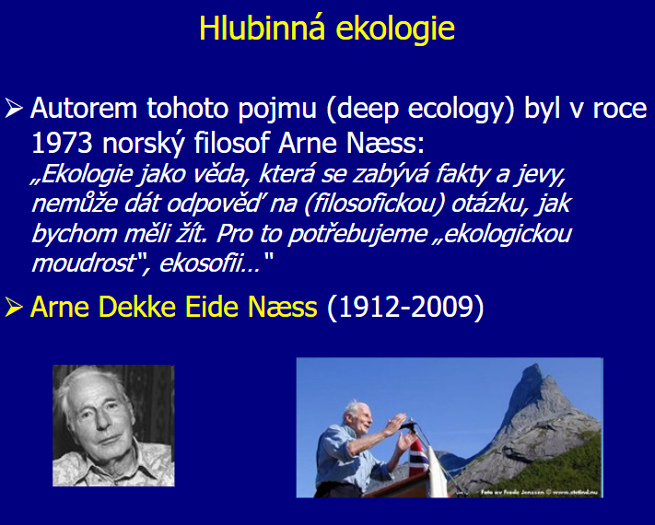
Z
Hlubinná (deep) ekologie

Slide 26
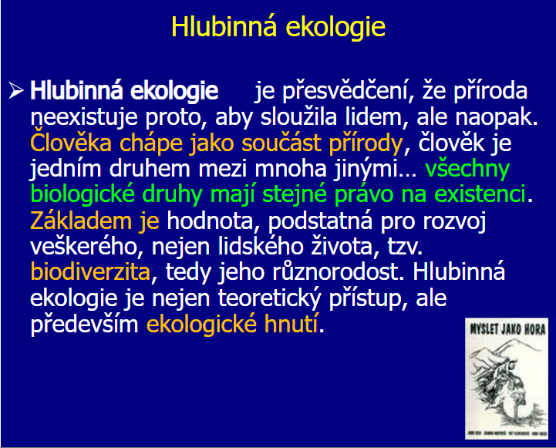
Z
Hlubinná (deep) ekologie

Slide 27
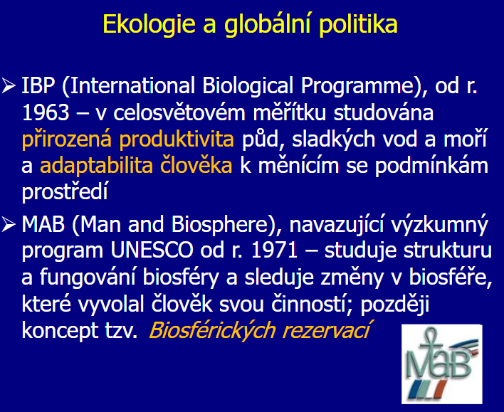
Z
Ekologie a globální politika

Slide 28
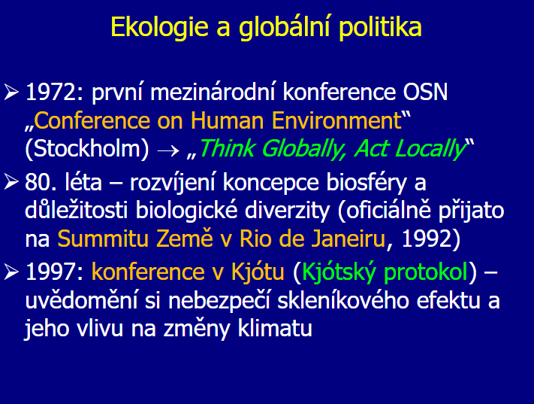
Z
Ekologie a globální politika

Slide 29
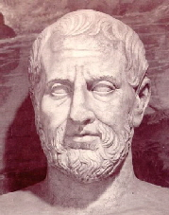
Stručná historie ekologie
Theophrastos – staré Řecko – psal o vztazích organismů a prostředí
1798 - Thomas Malthus: Essay on the Principle of Population
1805 - Alexander von Humboldt: plant communities
1859 - Charles Darwin – On the Origin of Species – koncept evoluce
Gregor Mendel (1822-1884) populační genetika
1877 – Karl Mobius – biocenosis
1887 – Stephen Forbes – Lake as a Microcosm
1913 – Victor E. Shelford – Animal Communities in Temperate America
Charles Adams (USA) - 1913 – A Guide to study of Animal Ecology
Arthur G. Tansley (1871-1955) – holistický koncept – ekosystém
1925 – Alfred J. Lotka – Elements of Physical Biology
Charles Elton (UK) - 1927 – Animal Ecology
Druhá polovina 20. století – rozvoj
ekologie:
Populační ekologie
Evoluční ekologie
Ekologie společenstev
Fyziologická ekologie
Behaviorální ekologie
Krajinná ekologie
Globální ekologie
Teoretická ekologie
Ekologická statistika
Imunoekologie
Molekulární ekologie

Slide 30
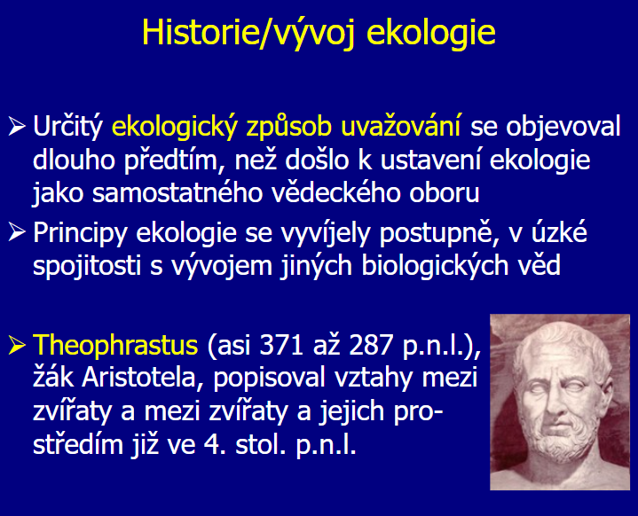
Z
Z historie ekologie

Slide 31
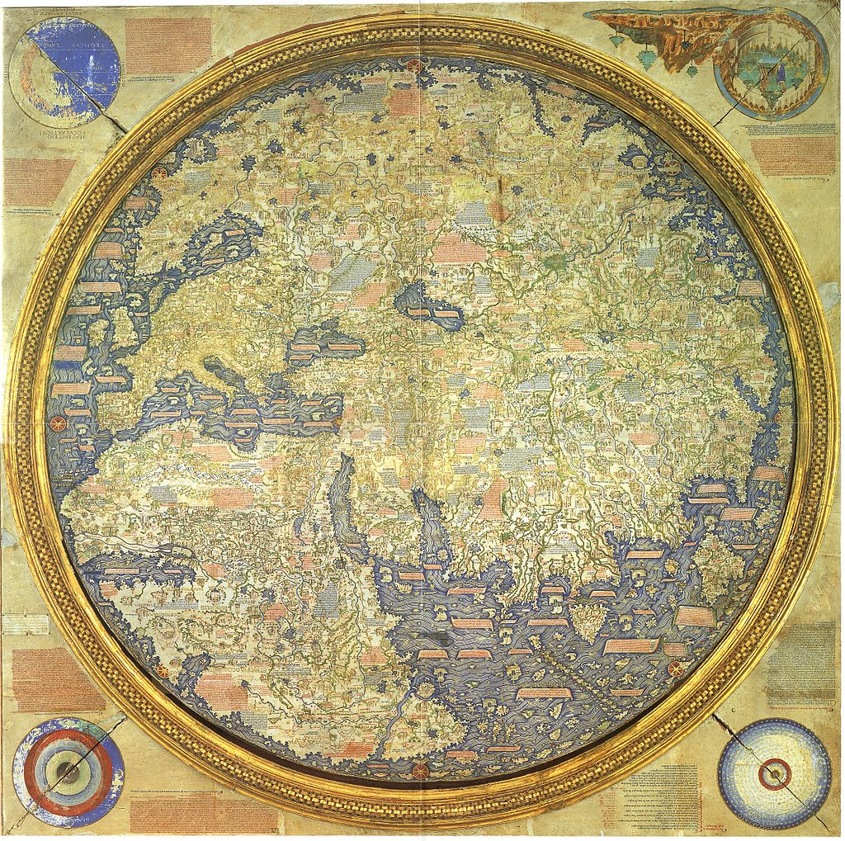
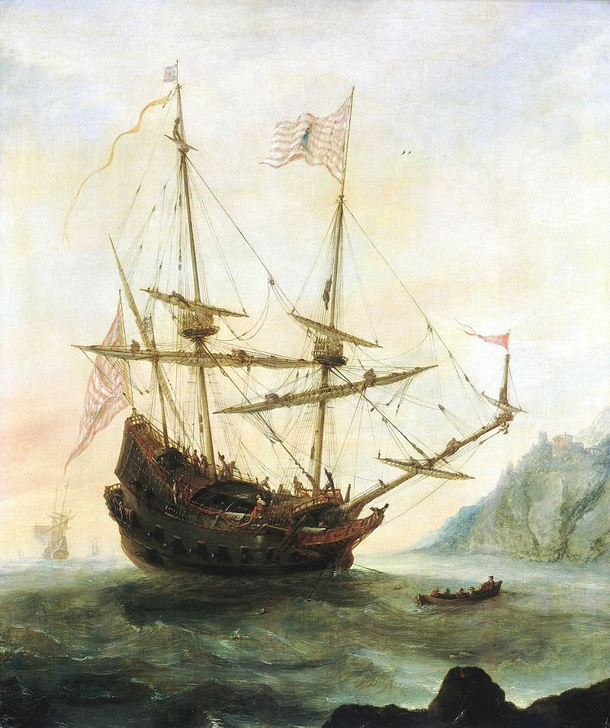
Ekologie a doba zámořských objevů
Mapa světa z roku 1459 (Benátky)
Španělská karaka na obraze Andriese van Eertvelt z roku 1628

Slide 32
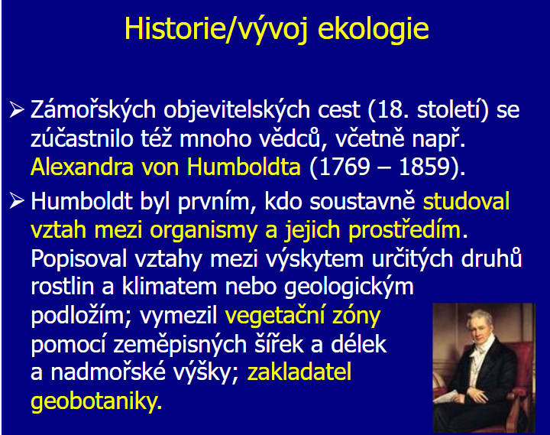
Z
Z historie ekologie

Slide 33
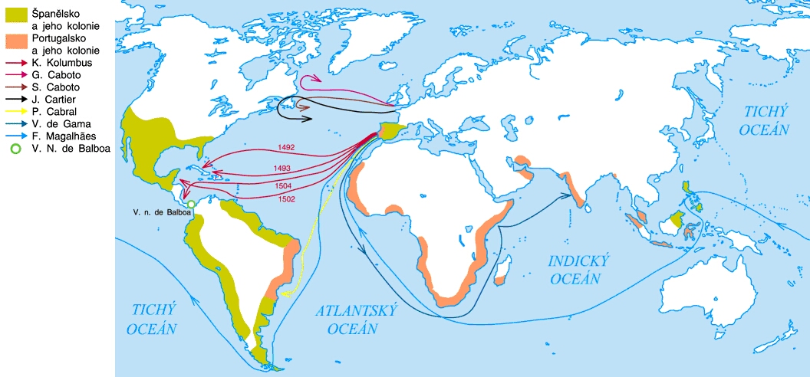
Zámořské cesty Portugalců a Španělů

Slide 34
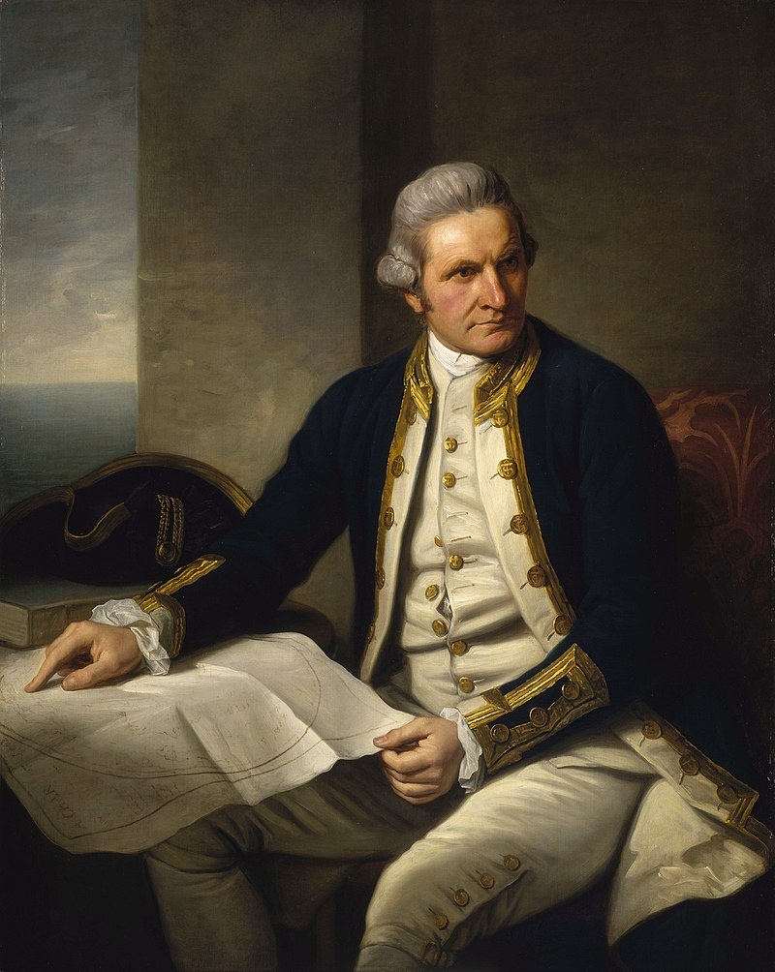
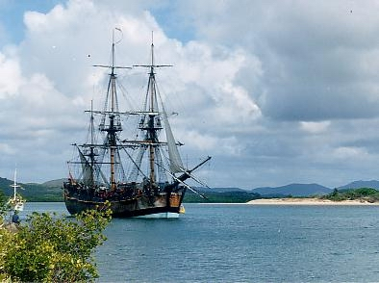
Kapitán James Cook (7. listopadu 1728 – 14. února 1779) byl britský cestovatel, kartograf a námořní důstojník, který se proslavil svými třemi plavbami v letech 1768 až 1779 v Tichém oceánu, zejména na Nový Zéland a do Austrálie.

Slide 35
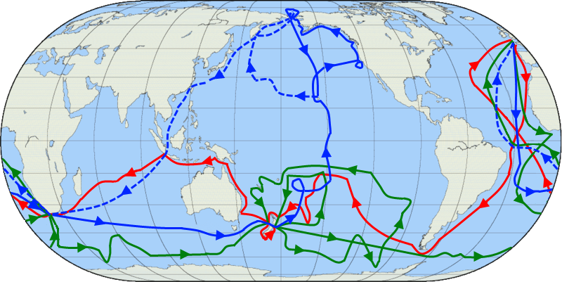
Trasy plaveb kapitána Jamese Cooka.
První plavba je zobrazena červeně, druhá plavba v roce - zelená a třetí plavbu v roce - modrá. Trasa Cookovy posádky po jeho smrti je znázorněna přerušovanou modrou

Slide 36
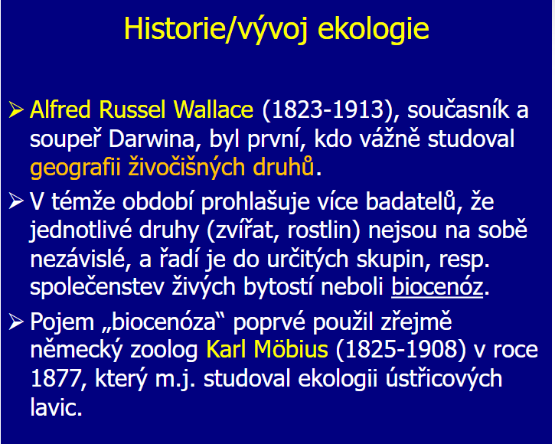
Z
Z historie ekologie

Slide 37
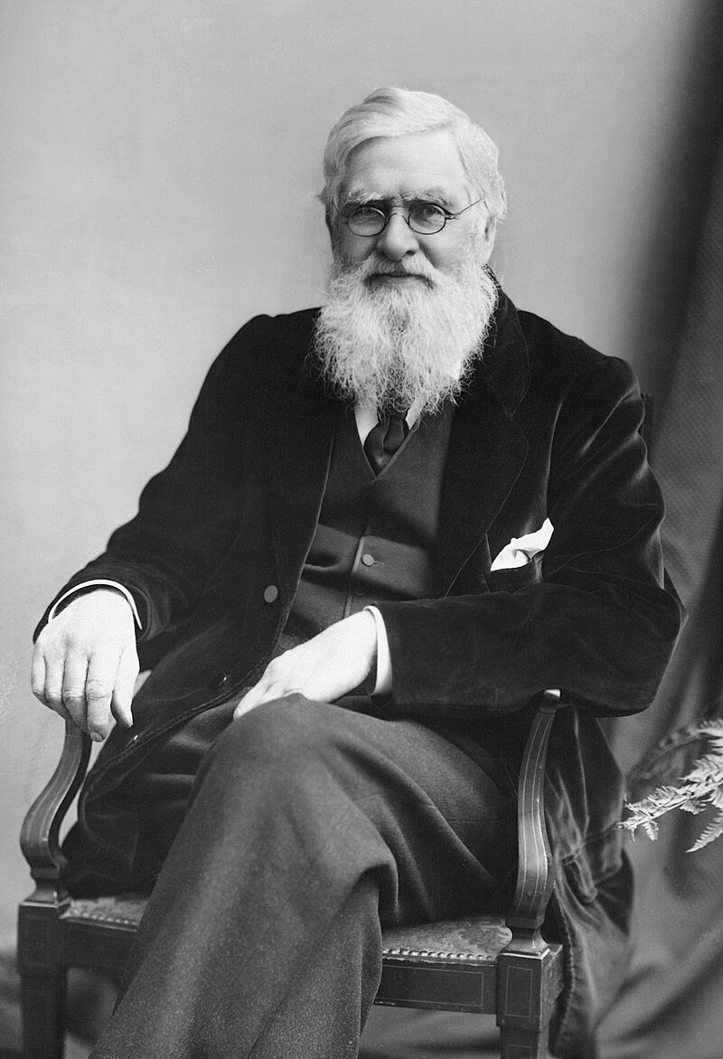
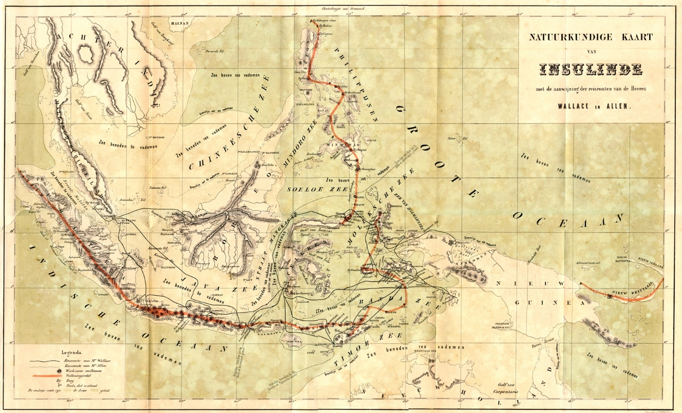
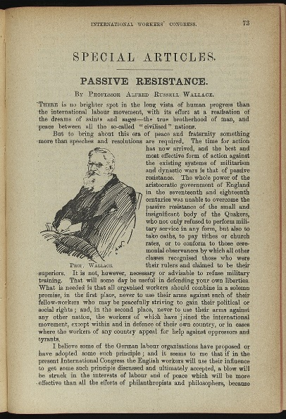
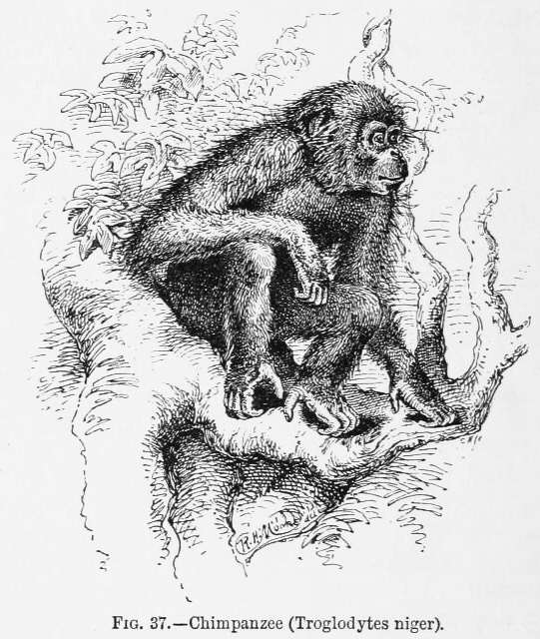
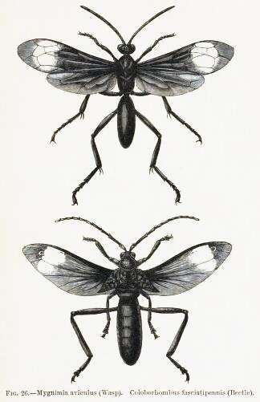
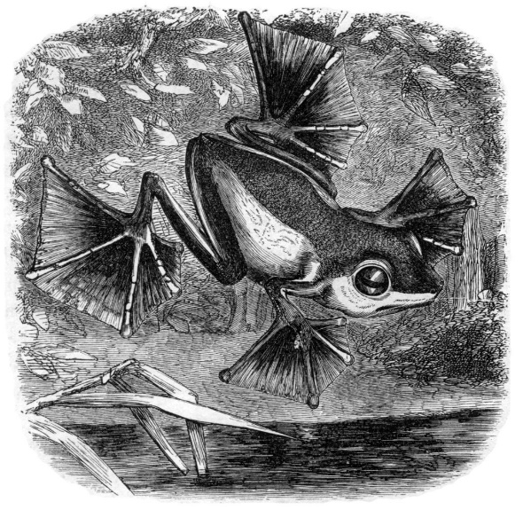
Alfred Russel Wallace

Slide 38
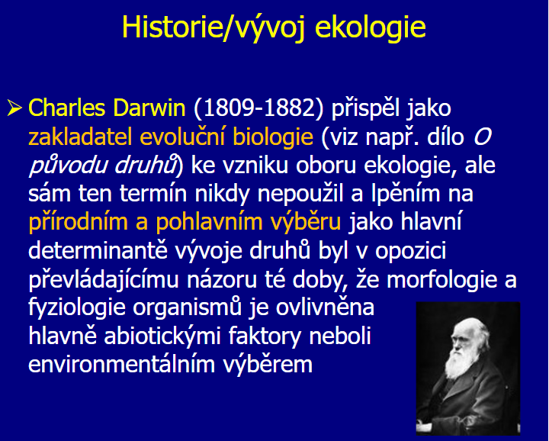
Z
Z historie ekologie

Slide 39
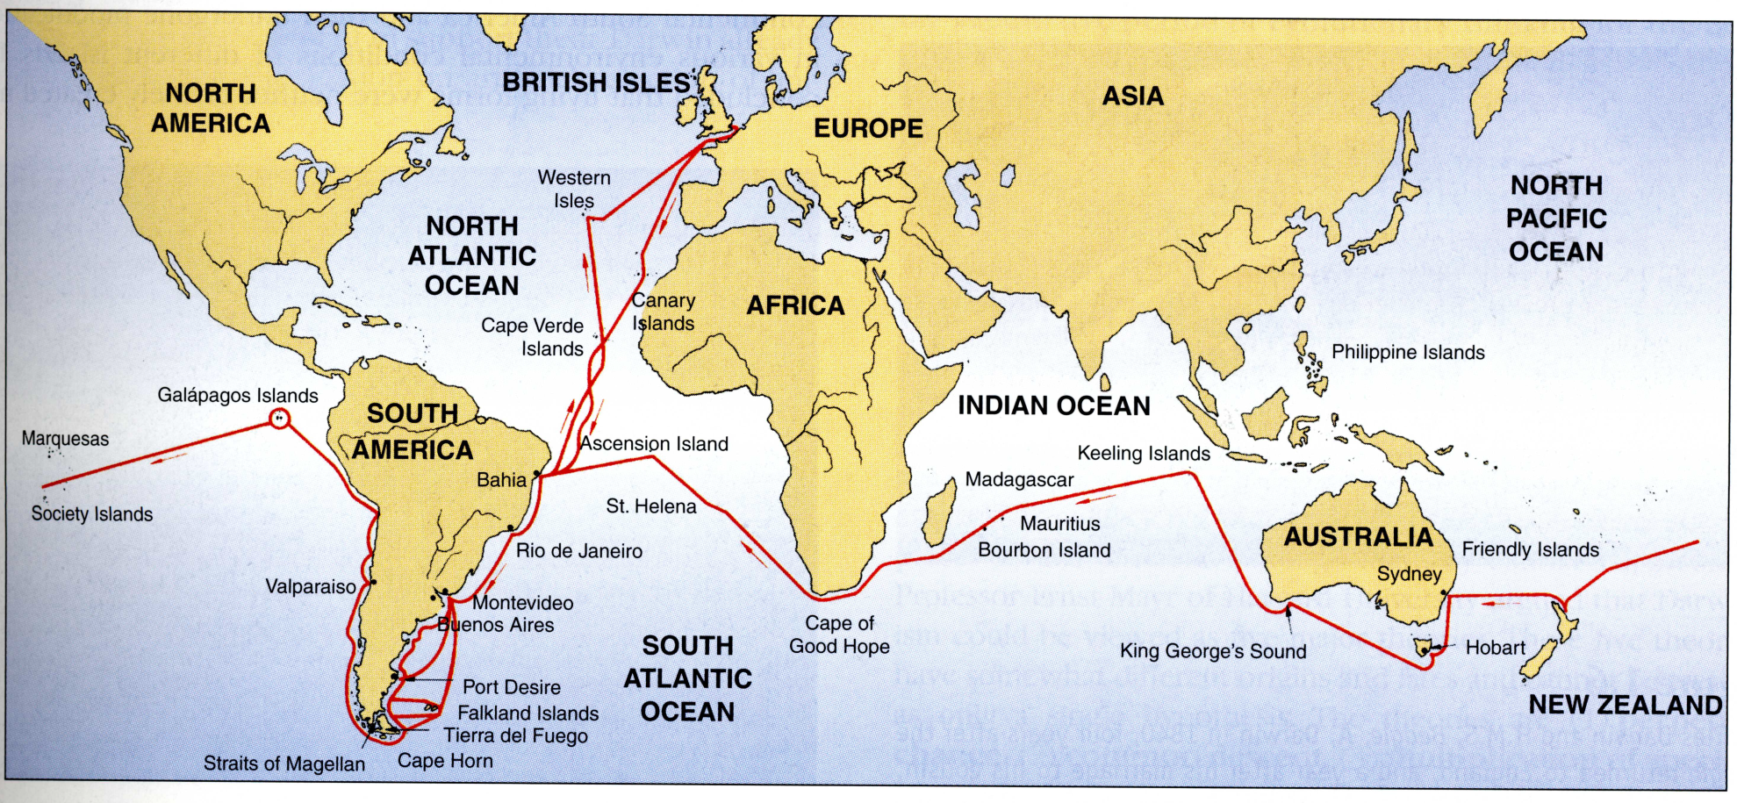
5 letá cesta kolem světa lodi H.M.S. Beagle

Slide 40
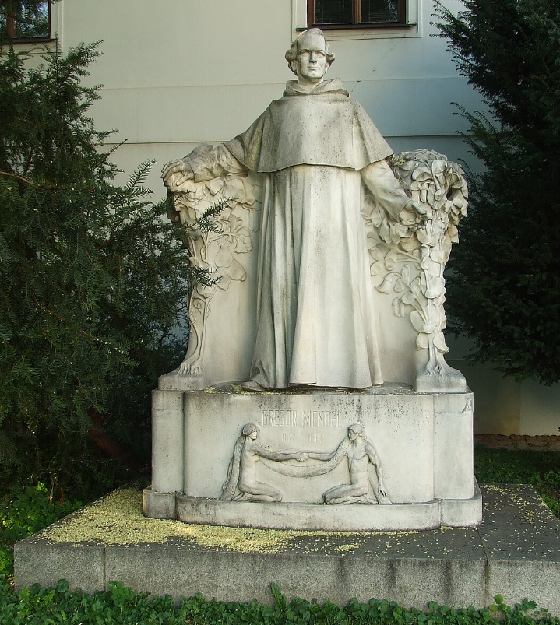
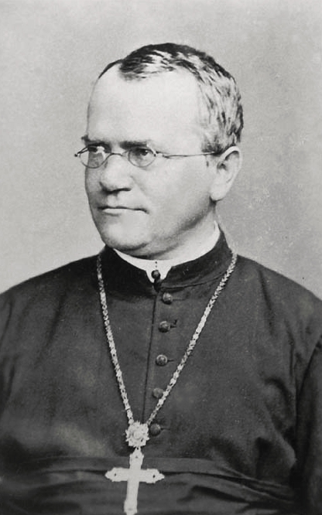
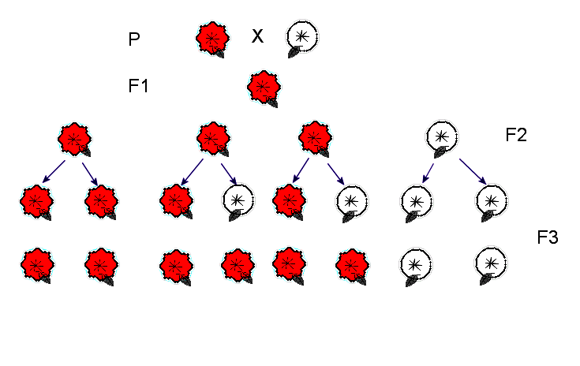
Gregor Mendel
(1822 – 1884)
Gregor Johann Mendel (česky též Řehoř Jan Mendel, byl
Mendel, byl moravský přírodovědecněmeckého původu.
Zakladatel genetiky a objevitel základních zákonů o dědičnosti, biolog, matematik, botanik, zajímal se také o meteorologii.
Byl učitelem, mnichem, knězem a později opatem augustiniánského
kláštera na Starém Brně.
Dědičnost barvy květu (hrách setý) podle Mendela

Slide 41
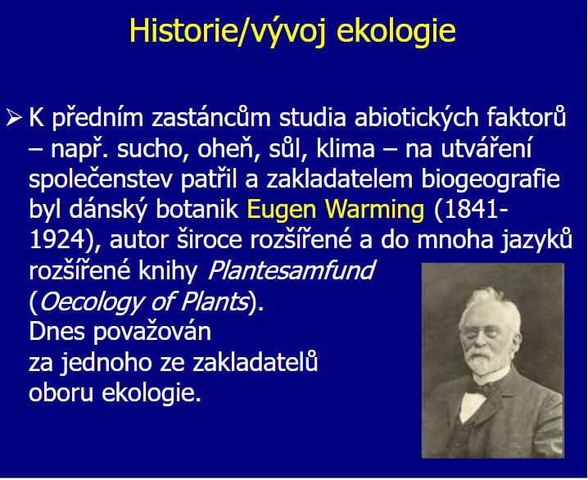
Z
Z historie ekologie

Slide 42
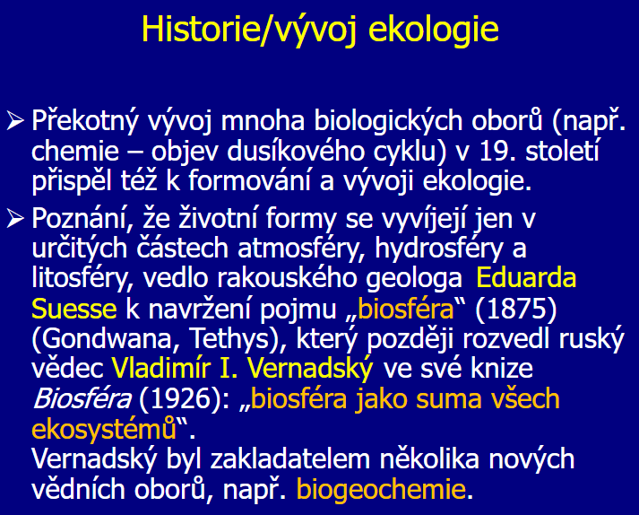
Z
Z historie ekologie

Slide 43
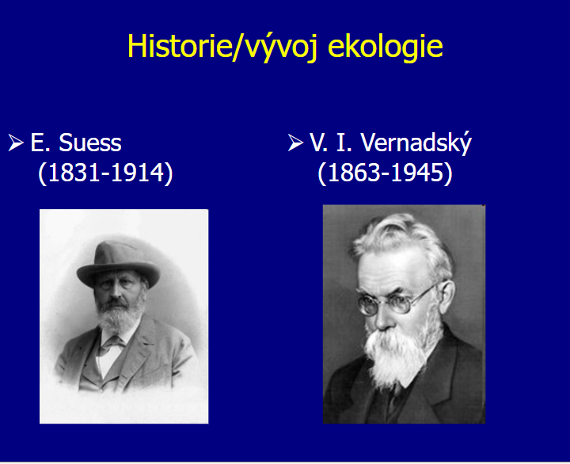
Z
Z historie ekologie

Slide 44
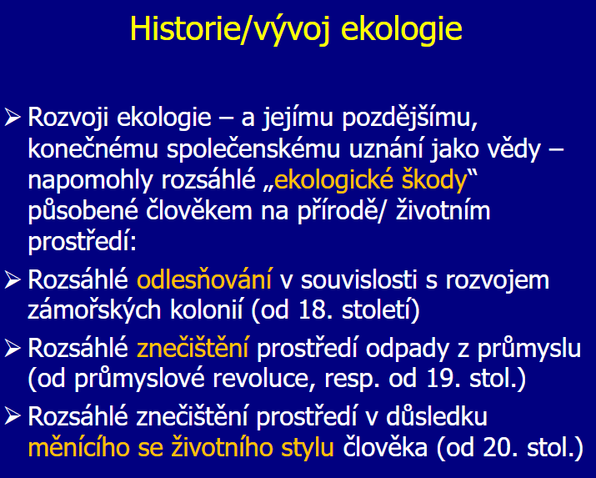
Z
Z historie ekologie

Slide 45




Sir Arthur Tansley
(1871 – 1955)
Tansleyho rané publikace se zaměřovaly na paleobotaniku, zejména na evoluci kapradin. Tansley založil v roce 1902 botanický časopis New Phytologist, aby sloužil jako "médium snadné komunikace a diskuse mezi britskými botaniky o všech záležitostech . . . včetně metod výuky a výzkumu". Zavedl pojem ekosystém !
Zkamenělina listu Betula
leopoldae (bříza), Washington
Rhynie ze spodního devonu, Skotsko

Slide 46



Alfred James Lotka
(1880 – 1949) byl polsko americký matematik fyzikální chemik a statistik, známý svou prací v oblasti populační dynamiky a energetiky. Biofyzik Lotka se nejvíce proslavil svým návrhem modelu predátor-kořist, který byl vyvinut současně, ale nezávisle na Vitovi Volterrovi. Lotka–Volterrův model je stále základem mnoha modelů používaných při analýze populační dynamiky v ekologii.
Lotka–Volterrovy rovnice předpovídat související oscilace v populacích predátor a kořist

Slide 47




Charles Sutherland Elton
(1900 – 1991) byl anglický zoolog a ekolog, pracoval v oboru populační ekologie a ekologie společenstev. Je autorem konceptu tzv. – eltonovy ekologické pyramidy

Slide 48

Z
Z historie ekologie

Slide 49




Z
Z historie ekologie

Slide 50

Z
Z historie ekologie

Slide 51

Z
Z historie ekologie

Slide 52

Z
Z historie ekologie

Slide 53



Projekt Manhattan
Organizační schéma projektu
Projekt Manhattan byl výzkumný a vývojový program realizovaný během druhé světové války s cílem vyrobit první jaderné zbraně.
Vedla jej Spojené státy ve spolupráci se Spojeným královstvím a Kanadou.
V letech 1942 až 1946 byl projekt řízen generálmajorem Lesliem Grovesem z U.S. Army Corps of Engineers.
Robert Oppenheimer byl ředitelem laboratoře v Los Alamos.
Oak Ridge – jedna z továren projektu

Slide 54




Projekt Manhattan
Rozebírání reaktoru v Nemecku
Schéma jaderné bomby
První testovací exploze
B 29 – Enola Gay

Slide 55

Z
Z historie ekologie

Slide 56

Z
Z historie ekologie

Slide 57

Z
Z historie ekologie

Slide 58

Z
Z historie ekologie

Slide 59


Z
Z historie ekologie

Slide 60

Fotografie planety Země, kterou 7. prosince 1972 pořídila posádka
Apolla 17 ze vzdálenosti zhruba 29 400 kilometrů.

Slide 61
Ekologie jako exaktní věda
Metody ekologického výzkumu

Slide 62
Metody ekologického výzkumu
Pozorování v přírodě (v terénu)
Experimentální studium v přírodě
Experimentální pozorování v laboratoři
Matematické modelování
Vzájemné propojení různých přístupů
Porovnávaní teorie (hypotézy) s realitou (pozorováním)
Hypotéza – testovaná empiricky (experimentálně) – hypotézy je nutno definovat předem – pak jejich testování- experimentální design – správný sběr dat
Pozorování by mělo být verifikovatelné
Nutnost kontroly
Správná interpretace výsledků – velikost studovaného vzorku - statistika

Slide 63

Potřeba klást správné otázky !

Slide 64
Ekologie jako exaktní věda
Zásady vědecké práce
Pozorování
Publikace
ve vědeckém
časopise
Pokračování
ve výzkumné
práci
Otázky ?
Hypotéza
Odmítnutí
hypotézy
Publikace odmítnuta
Publikace přijata
Předpoklad
Revize
publikace
Potvrzení
hypotézy
Peer review
Testování
Výsledky
Vědecká publikace

Slide 65

Ekologické vědecké časopisy

Slide 66

Klíčový je sběr dat !

Slide 67


Slide 68








Pozorování v přírodě

Slide 69





Slide 70

Ekologie jako experimentální věda

Slide 71




Základní modely populační ekologie
Populační ekologie je součást ekologie zabývající se modelováním vývoje populací. Základním vyjadřovacím jazykem jsou diferenciální rovnice nebo jejich diskrétní obdoba, kdy se čas mění po skocích, diferenční rovnice. Málokdy uvažujeme jedinou populaci, většinou studujeme bohatší ekosystémy, což vede na soustavy rovnic. Dva nejklasičtější si zde stručně uvedeme.
Model dravce a kořisti
Model konkurence dvou druhů

Slide 72

Proces studia systému
Je zde znázorněn proces zkoumání systému s využitím matematického modelování, který začíná sběrem dat o systému (jeho monitoringem), pokračuje jejich vstupem do matematického modelu a na základě analýzy výsledků řešení tohoto modelu (porozumění, predikce a kontrola jeho chování), je provedena jeho případná úprava a přizpůsobení sběru dat o zkoumaném systému. Pokud tento postup nevede k uspokojivému řešení, provedou se na zkoumaném systému nové experimenty, případně se modifikuje matematický model.

Slide 73

Příklad analýzy ekologického vztahu
Pozitivní vztah mezi N a produkcí
Jednoduchý model lineární regrese

Slide 74

Matematické modely v ekologii

Slide 75
Hierarchické/metodické úrovně ekologie

Slide 76
Studium ekologie podle hierarchické úrovně zkoumaných objektů
Úroveň jedince (autekologie): nejužší pojem, týká se pouze vztahu jednoho konkrétního jedince k ostatním jedincům, nebo k okolnímu prostředí. Výměna energie a látek s prostředím, přežívání a rozmnožování, základní jednotka přírodního výběru, chování. Příklad: ekologie zajíce
Úroveň populace (demekologie): zabývá se vztahy mezi soubory jedinců stejného druhu (populace) a prostředím. Dynamika populace v prostoru a čase, základní jednotka evoluce. Příklad: ekologie zaječí populace, osídlující podhorské louky v Pošumaví.
Úroveň společenstva (synekologie): se zabývá vztahy mezi souborem jedinců různých druhů pobývajících na jednom stanovišti (společenstvo). Interakce mezi populacemi, základní jednotka biodiversity. Příklad: ekologie bukového lesa.
Úroveň ekosystému (ekologie biomu): zabývá se nejvyšší úrovní přírodních objektů (biom), je blízce příbuzná biogeografii, tedy nauce o rozmístění organismů na Zemi. Tok energie látek v prostředí. Příklad: ekologie středoevropských opadavých lesů.
Úroveň biosféry (globální ekologie): studuje procesy v biosféře, zabývá se globálními ekologickými, ale i sociálními problémy, které s ekologií souvisí. Různé části/komponenty biosféry jsou vzájemně propojeny pohyby vzduchu, vody a organismů. Globální ekologie je blízká globalistice.

Slide 77

Ekologické zákonitosti

Slide 78



Allometrie - Allometrická rovnice
Ekologické zákonitosti
Allometrie je studiem vztahů proporcí velikosti těla a jeho tvaru z hlediska anatomie, fyziologie, a chování. Poprvé byla tato zákotost formulována Otto Snellem v roce 1892 a posléze upřesněna D´Arcym v roce 1917 v díle „Growth and Form“ Julianem Huxleym v roce 1932.

Slide 79


Příklady alometrických závislostí

Slide 80


Biologické škálování

Slide 81


Zákonitost vztahu povrchu versus objem
Pokud objekt prodělává proporciální změnu své velikosti, jeho nová povrchu se bude zvětšovat s kvadraticky (x²) a následně jeho objem kubicky (x³).
Tři pravoúhlé hranoly se skládají z osmi Jednotkových kostek. Kompozitní kostka o straně 2 má objem 8 jednotek ale plocha pouze 24 jednotek. Obdélníkový hranol široký dvě krychle, jedna krychle dlouhá a čtyři krychle vysoký má stejný objem, ale povrchovou plochu 28 jednotek. Jejich naskládání do jednoho sloupce dává 34 jednotek.

Slide 82



Bergmanovo pravidlo
BP - je ekogeografické pravidlo, které říká, že v rámci široce rozšířeného taxonomického kladu se populace a druhy větší velikosti nacházejí v chladnějších prostředích, zatímco populace a druhy menší velikosti se nacházejí v teplejších oblastech. Toto pravidlo je odvozeno ze vztahu mezi velikostí v lineárních rozměrech, což znamená, že výška i objem se v chladnějších prostředích zvětší. Bergmannovo pravidlo popisuje pouze celkovou velikost zvířat, ale nezahrnuje tělesné proporce jako Allenovo pravidlo.
Bergmannovo pravidlo ilustrované Lišky obecné ze severních a jižních populací

Slide 83



Bergmanovo pravidlo – příklad (Alces alces)

Slide 84

Aplikace v letectví :-)

Slide 85




Allenovo pravidlo
AP - je ekogeografické pravidlo formulované Joelem Asafem Allenem v roce 1877, které obecně říká, že zvířata přizpůsobená chladnému podnebí mají kratší a silnější končetiny a tělesné výrůstky, než zvířata přizpůsobená teplému podnebí. Přesněji řečeno uvádí, že poměr plochy povrchu těla k objemu homeotermních zvířat se mění s průměrnou teplotou prostředí, na které jsou přizpůsobeni (tj. poměr je nízký v chladném podnebí a vysoký v horkém podnebí).
Grafy plocha, A proti objem, V platónských těles a koule, což ukazuje, že kulatější tvary se stejným objemem mají menší povrchovou plochu !

Slide 86

Hesseho pravidlo – příklad medvědovití

Slide 87








Hesseho pravidlo
HR – udává, že druhy obývající oblasti s chladnějším klimatem mají ve vztahu ke hmotnosti větší srdce, pravděpodobně z důvodu potřeby většího množství energie a aerobní kapacity.

Slide 88


Slide 89


Glogerovo pravidlo – pigmentace lidské kůže
Glogerovo pravidlo říká, že tmavost kůže nebo peláž (měřitelná jako nízká odrazivost) koreluje s vlhkostí prostředí, která se obvykle vyskytují v rovníkových zónách. Lidé (Homo sapiens) jsou ve vlhkém tropickém prostředí tmavší a lehčí než v sušším prostředí severních a jižních mírných prostředí.
Uvedená galerie je hodnocena podle Pantoneho stupnice používaná k popisu odstínu pleti při fotografování. Odpovídá situaci na Zemi zhruba před 20 000 lety

Slide 90


Glogerovo pravidlo - Příklad (Strnadec liščí)
GP - je biologické adaptační pravidlo, které tvrdí, že živočichové v suchých oblastech mají obvykle světlejší zbarvení než jejich protějšky ve vlhkých regionech. Za příklad se dává strnadec liščí (Passerella iliaca), který ve vlhkých oblastech na východě USA je červený, zatímco v suchých horách na západě mají světle šedé zbarvení. Podobné rozdíly ve zbarvení vykazuje i zajíc tmavoocasý (Lepus californicus). Pravidlo však neplatí zdaleka vždy a všude.^{[1]}

Slide 91


Slide 92


Jordanovo pravidlo
JP - je ekogeografické pravidlo, které popisuje inverzní vztah mezi teplotou vody a meristickými vlastnostmi u různých druhů ryb. Nejčastěji pozorovaný vztah je, že počet paprsků ploutví, obratlů nebo šupin se zvyšuje s klesající teplotou.
David Starr Jordan (1851 – 1931) byl zakládající prezident Stanfordovy univerzity, ve funkci v letech 1891 až 1913. Během své výzkumné kariéry byl ichtyologem.

Slide 93





Metoda - Brooks Parsimony Analysis !
Prof. Daniel Brooks
Brooks Parsimonic Analysis

Slide 94

Fylogenetický vztah mezi onchobothriidními tasemnicemi a jejich chrupavčitými hostiteli (Elasmobrancha)

Slide 95





Teorie ostrovní geografie
Zesnulý Robert H. Mac Arthur (nahoře) a E.O. Wilson

Slide 96

Teorie ostrovní biogeografie
Popisuje teoretický vztah mezi
imigrací a emigrací druhů na ostrov
v závislosti na jeho velikosti a
vzdálenosti od mateřské pevniny.
Jsou zde dvě hlavní proměnné
ovlivňující míru extinkce a imigrace:
Velikost ostrova
Jeho vzdálenost od mateřské pevniny

Slide 97


Teorie ostrovní biogeografie - model
Vzdálený ostrov
Blízký ostrov
Počet druhů versus
vzdálenost od MP
Velký ostrov
Počet druhů versus
velikost ostrova
Malý ostrov
Mateřská pevnina (MP) – zdroj infekce

Slide 98




Jak chápeme pojem ostrov v ekologii
Co vše může být chápáno jako ostrov:
Organismus hostitele jako jedinec (velikost, stáří)
Populace hostitele, jako ostrov biomasy (abundance, hustota)
Ostrov pevniny v moři vody
Jezero v „moři“ souše
Oáza v poušti (v moři písku)
Vrchol hory
Hluboká propast
Podzemní jeskyně
Tepelný ostrov – město
Národní parky/rezervace

Slide 99

Ekologie a studium biodiverzity
Funkční diverzita
Biologické a chemické procesy jak např. toky energie a hmoty a její recyklace nezbytná pro přežívání druhů společenstev a ekosystémů
Ekologická diverzita
Rozmanitost terestrických a akvatických ekosystémů vyskytujících se na jednotce plochy nebo na planetě
Genetická diverzita
Rozmanitost genetického materiálu uvnitř druhu nebo populace
Druhová diverzita
Počet druhů v vyskytujících se v různých habitatech

Slide 100
Hierarchie biologických systémů
Princip enkapse

Slide 101
Hierarchie biologické systémů
Ekologie je zabývá především těmito základními stupni biologické organizace/hierarchie:
  Jednotlivým organismem
  Populací složenou z jedinců téhož druhu
  Společenstvem – složeným z většího či menšího počtu populací
  Ekosystémy – složenými z většího či menšího počtu společenstev

Slide 102
Hierarchické úrovně ekologie
3 základní jednotky: organismus, populace, společenstvo
Autekologie – individuální organismus ve vztahu k biotických a biotických faktorům prostředí
Demekologie – jedinci jedné populace ve vztahu k faktorům prostředí prostředí
Synekologie – skupina organismů ve vztahu k faktorům prostředí

Slide 103

Z
Tři úrovně ekologie

Slide 104

Z
Tři úrovně ekologie

Slide 105
Úroveň porozumění procesům biologické integrace

Slide 106

Z
Dělení ekologie - podobory

Slide 107

Z
Dělení ekologie - podobory

Slide 108

Z
Dělení ekologie - podobory

Slide 109

Z
Dělení ekologie - podobory

Slide 110

Z
Dělení ekologie - podobory

Slide 111

Z
Hraniční obory ekologie

Slide 112
Systém vztahů v ekologii
Organismus
Biocenóza
Prostředí

Slide 113












Rozmanitost typů prostředí

Slide 114

Ekologie - vztahy organismů k prostředí

Slide 115
Vztah mezi organismy a jejich prostředím
Prostředí: abiotické versus biotické
Rozmístění druhů v prostředí: nenáhodné, nehomogenní
Jaké jsou příčiny rozmístění druhů ?
Které vlastnosti umožňují druhu žít v daném prostředí a které ho vylučují ?
Rozmanitost druhů:
Co je příčinou druhové rozmanitosti ?
Jak došlo a dochází k diverzifikaci druhů ?

Slide 116

Ekologie – vztahy mezi organismy
Vnitrodruhové

Slide 117




Mezidruhové

Slide 118








Příklad: vzájemný vztah organismů
(Schéma potravního řetězce)

Slide 119
Děkuji za pozornost

